Slide 1

TRƯỜNG ĐẠI HỌC BÁCH KHOA ĐÀ NẴNG
KHOA CÔNG NGHỆ THÔNG TIN
XÂY DỰNG WEBSITE THI VÀ CHẤM TRẮC NGHIỆM TIN HỌC ĐẠI CƯƠNG TẠI TRƯỜNG ĐẠI HỌC BÁCH KHOA
SVTH : ĐỖ ĐÌNH VĨNH
LỚP : 10T2
GVHD : Th.S NGUYỄN VĂN NGUYÊN

Slide 2
Nội dung
Giới thiệu đề tài
Cơ sở lý thuyết
Phân tích thiết kế
Triển khai
Kết quả, đánh giá
Hướng phát triển

Slide 3
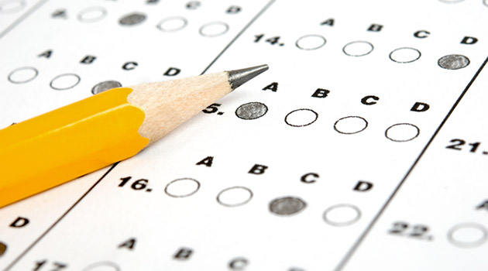
Giới thiệu đề tài
Hệ thống thi trắc nghiệm
Nhiều hệ thống có sẵn
Chưa đáp ứng nhu cầu
=> Cần có một hệ thống đáp ứng các yêu cầu cụ thể

Slide 4


Giới thiệu đề tài
Thi trắc nghiệm Tin học đại cương
Hiện đang sử dụng hệ thống Moodle
=> Xây dựng website thi và chấm trắc nghiệm tin học đại cương tại trường đại học Bách khoa

Slide 5

Giới thiệu đề tài
Xây dựng website thi và chấm trắc nghiệm Tin học đại cương
Bản quyền
Giảm thiểu các thao tác thủ công
=> Tiết kiệm thời gian, công sức, tài chính

Slide 6
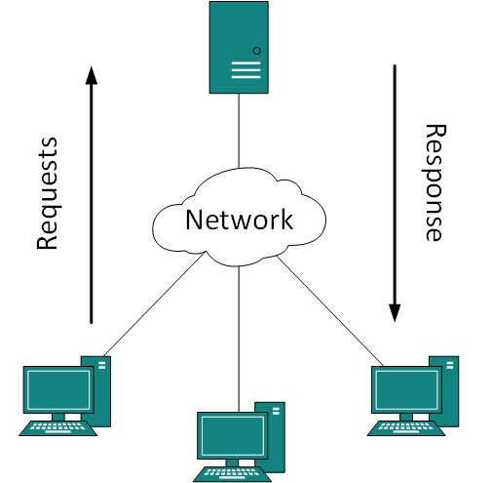
Cơ sở lý thuyết
Mô hình client – server
Cơ chế:
Client thực hiện request
Server nhận và xử lý request
Server gửi kết quả về cho client

Slide 7
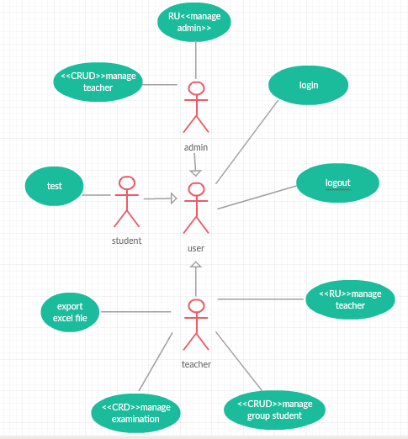
Phân tích
Biểu đồ use case tổng quát của hệ thống

Slide 8
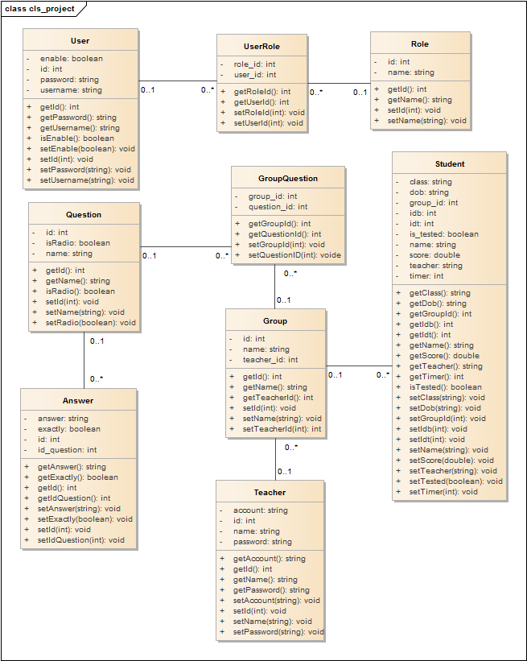
Thiết kế
Biểu đồ lớp trong hệ thống

Slide 9
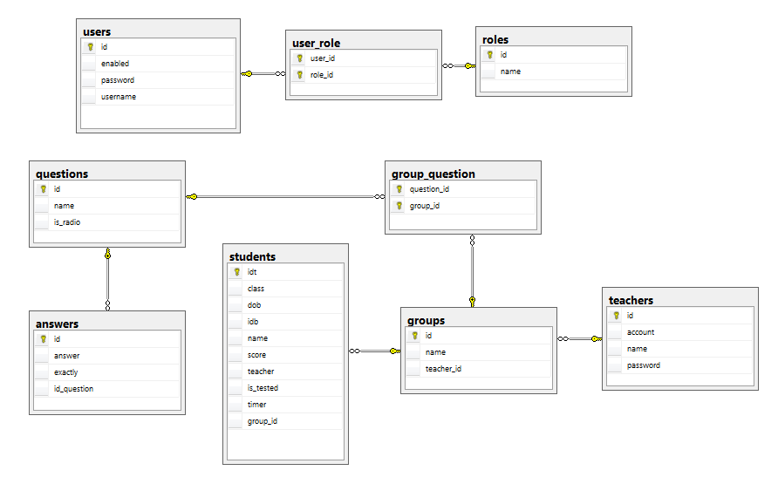
Thiết kế
Biểu đồ cơ sở dữ liệu quan hệ

Slide 10
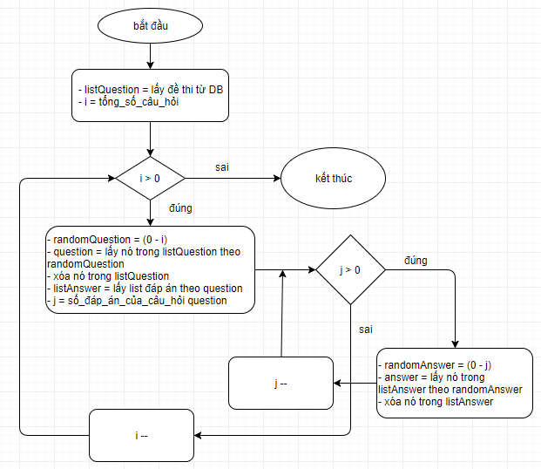
Triển khai
Thuật toán trộn câu hỏi và đáp án

Slide 11
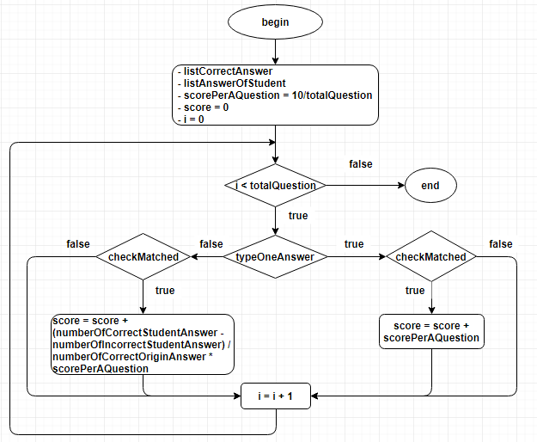
Triển khai
Thuật toán tính điểm thi sinh viên

Slide 12
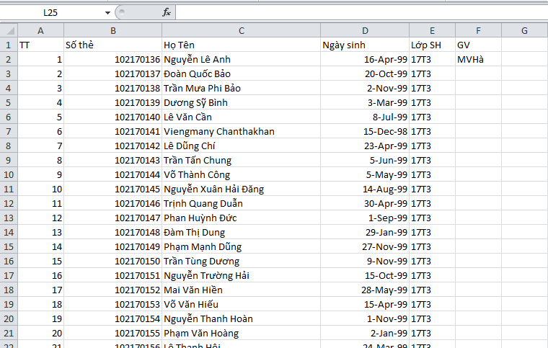
Kết quả
Định dạng file excel chứa thông tin nhóm sinh viên

Slide 13
Kết quả
###Câu hỏi 1
XXX?Câu trả lời sai
XXX=Câu trả lời đúng
XXX?Câu trả lời sai
XXX?Câu trả lời sai
###Câu hỏi 2
XXX=Câu trả lời đúng
XXX?Câu trả lời sai
XXX=Câu trả lời đúng
XXX?Câu trả lời sai
Quy cách ra đề thi

Slide 14
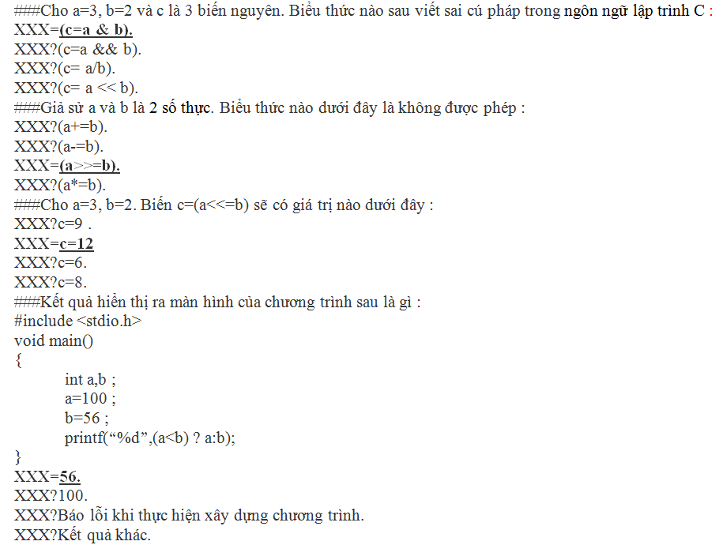
Kết quả
Định dạng file word chứa nội dung đề thi

Slide 15
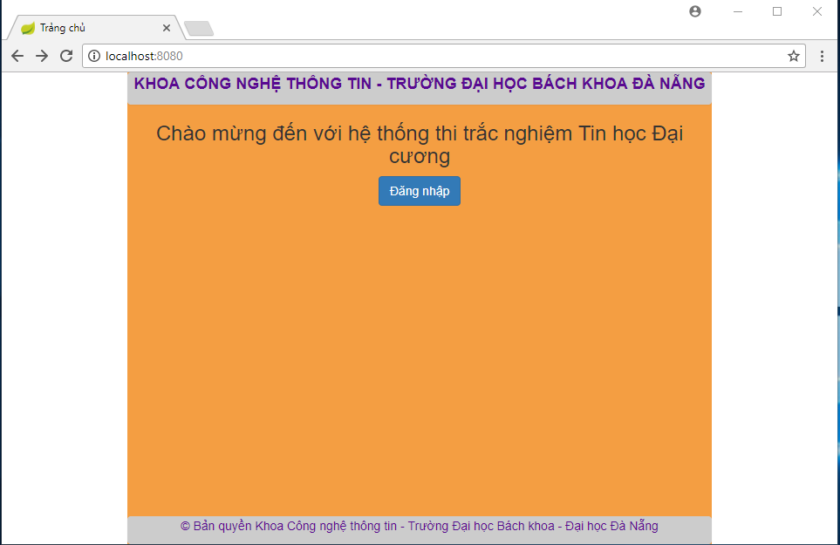
Kết quả
Trang chủ

Slide 16
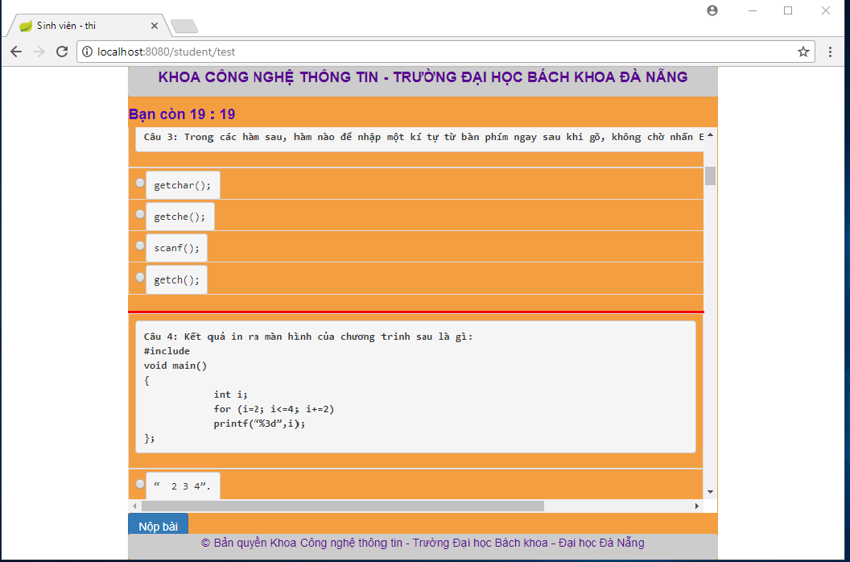
Kết quả
Trang sinh viên làm bài thi

Slide 17
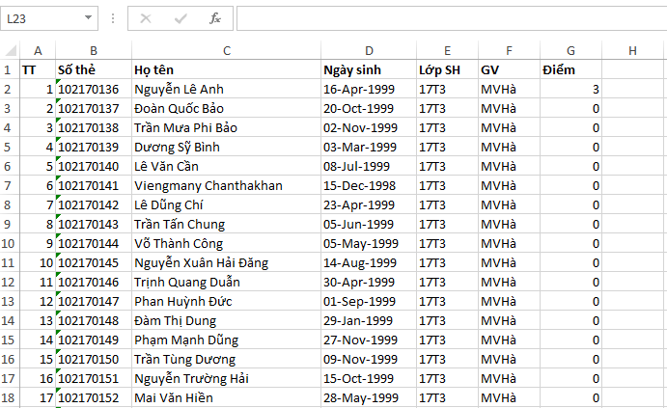
Kết quả
Kết quả xuất file theo file đầu vào

Slide 18
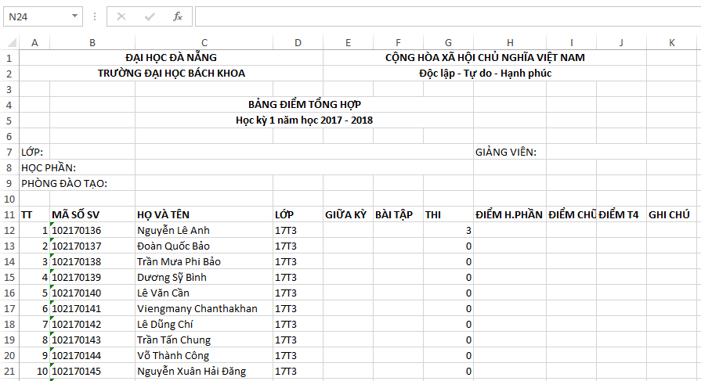
Kết quả
Kết quả xuất file theo bảng điểm

Slide 19


Đánh giá
90%
10%
Hoàn thành
Chưa hoàn thành
Các chức năng chính
Xử lý lỗi
Hệ thống ổn định
Các chức năng phụ
UI - UX
Tính mở rộng

Slide 20

Hướng phát triển
Cải thiện những kết quả chưa đạt
Mở rộng để có thể triển khai ra nhiều đơn vị

Slide 21


